Slide 1
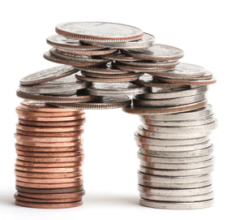
Activo

Slide 2
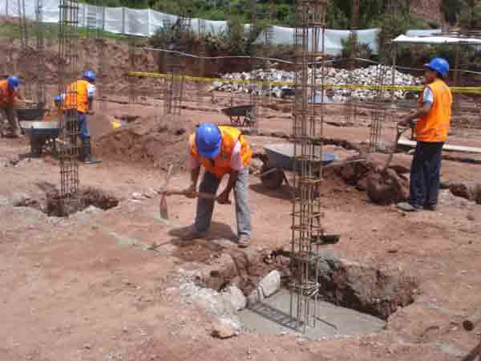
Terrenos
son los predios de la entidad; es cuenta del activo porque representan el precio de adquisición de los terrenos propiedad de la empresa.

Slide 3
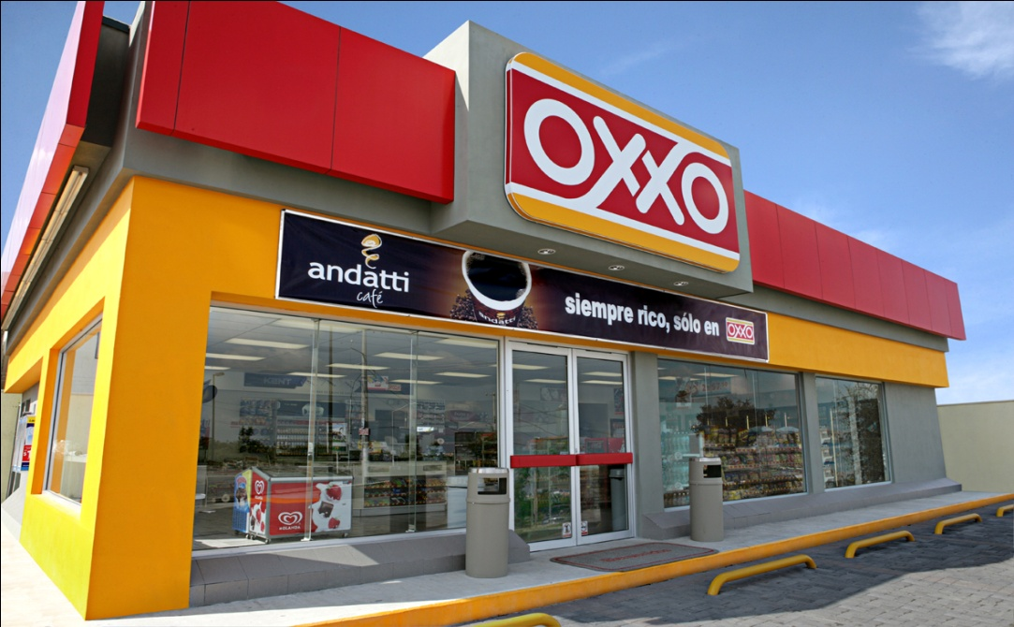
Edificios:
son las propiedades fijas, tales como locales comerciales, bodegas, estacionamientos, etc., propiedad de la empresa; es cuenta del activo porque representa el precio de costo de los edificios propiedad de la empresa.

Slide 4
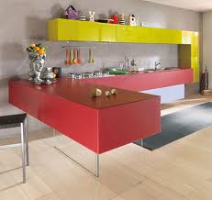
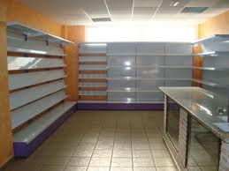
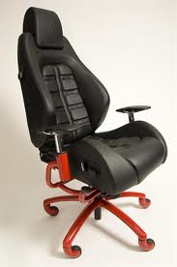
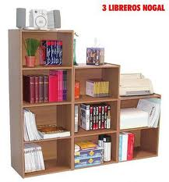
Mobiliario y equipo:
Es el conjunto de muebles y utensilios, propiedad de la empresa; es cuenta del activo porque representa el precio de costo del mobiliario y equipo de propiedad de la entidad.

Slide 5
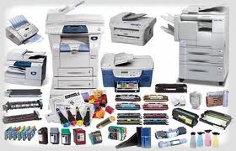

Equipo de cómputo electrónico
Es el conjunto integrado por unidades centrales de procesamiento, computadoras, teclados, impresoras, etc.
Son cuenta del activo porque representa el precio del costo del equipo de cómputo electrónico propiedad de la empresa.

Slide 6
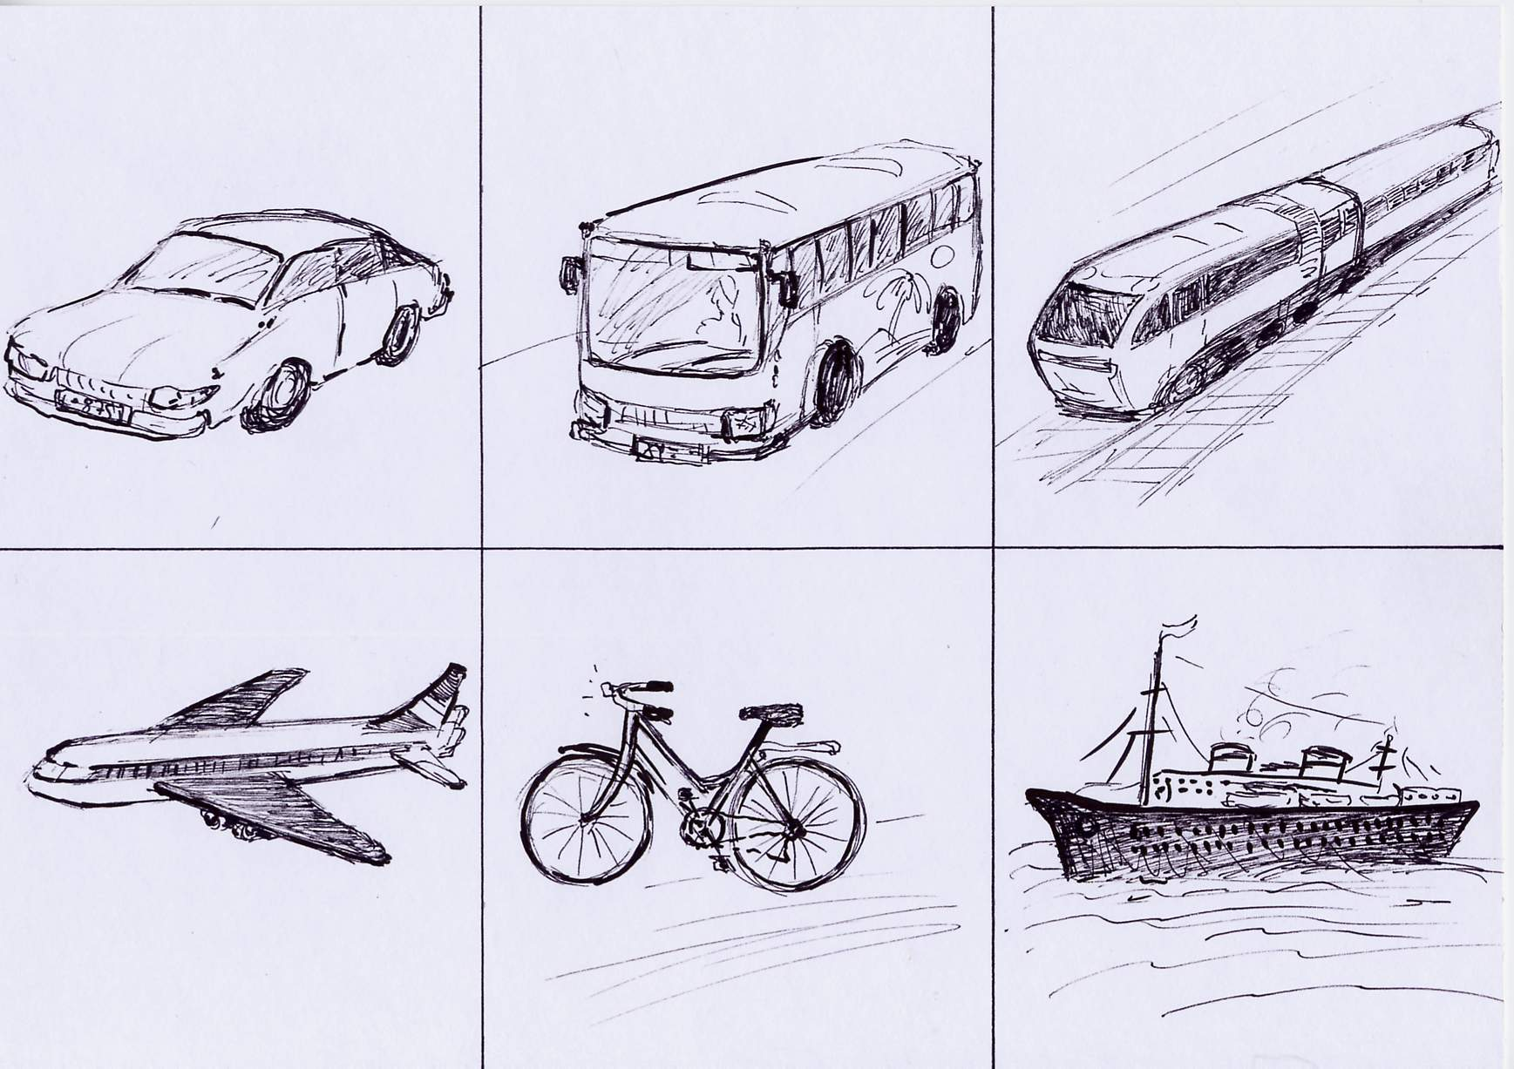
Equipo de entrega o de reparto
Es el conjunto integrado por vehículos de transporte, los cuales son propiedad de la empresa; es cuenta del activo porque representa el precio de costo del equipo de entrega o de reparto propiedad de la empresa.

Slide 7

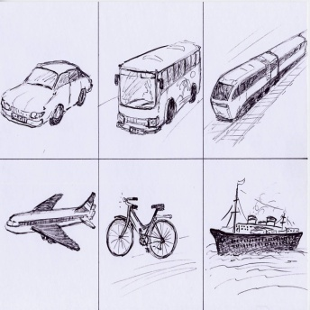
Las cuentas:
aumentan cada vez que se compra uno de esos bienes, disminuyendo cuando se venden o se dan de baja por no prestar un servicio efectivo.

Slide 8

Deposito en garantía
Son los controles con los que se amparan las cantidades que la empresa deja en guarda para garantizar valores o servicios que se disfrutaran.
garantía para el arrendamiento de un edificio
como el extravió de las llaves de la misma
o el arrendamiento de una caja de seguridad
La cuenta aumenta cada vez que la empresa deja en guarda dinero o valores, disminuye conforme le devuelven el importe de dichos depósitos por haber terminado el plazo de contrato o por cancelación del mismo, es cuenta del activo porque representa el importe de las cantidades dejadas en guarda.

